Slide 1
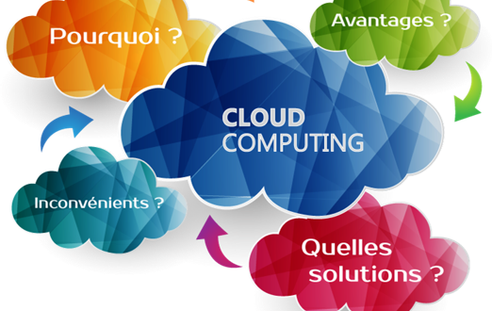
Le cloud computing
François Espiasse – matthias carmona – dany corleone

Slide 2
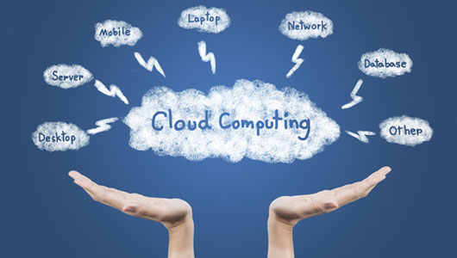
SOMMAIRE - 1
CLOUD COMPUTING : QU’EST-CE QUE C’EST ?
Origine et définition
Les différents types de Cloud
Cloud public
Cloud privé
Cloud hybride
Cloud communautaire
Les différents types de services
PAAS (Platform As A Service)
SAAS (Software As A Service)
IAAS (Infrastructure As A Service)
Autres services...

Slide 3
SOMMAIRE - 2
AVANTAGES ET LIMITES DU CLOUD COMPUTING
Avantages du Cloud Computing
Inconvénients/limites du Cloud Computing
CHOIX DU FOURNISSEUR DE CLOUD
LE CLOUD COMPUTING À L’HEURE ACTUELLE
LE COULD COMPUTING DANS L’AVENIR

Slide 4

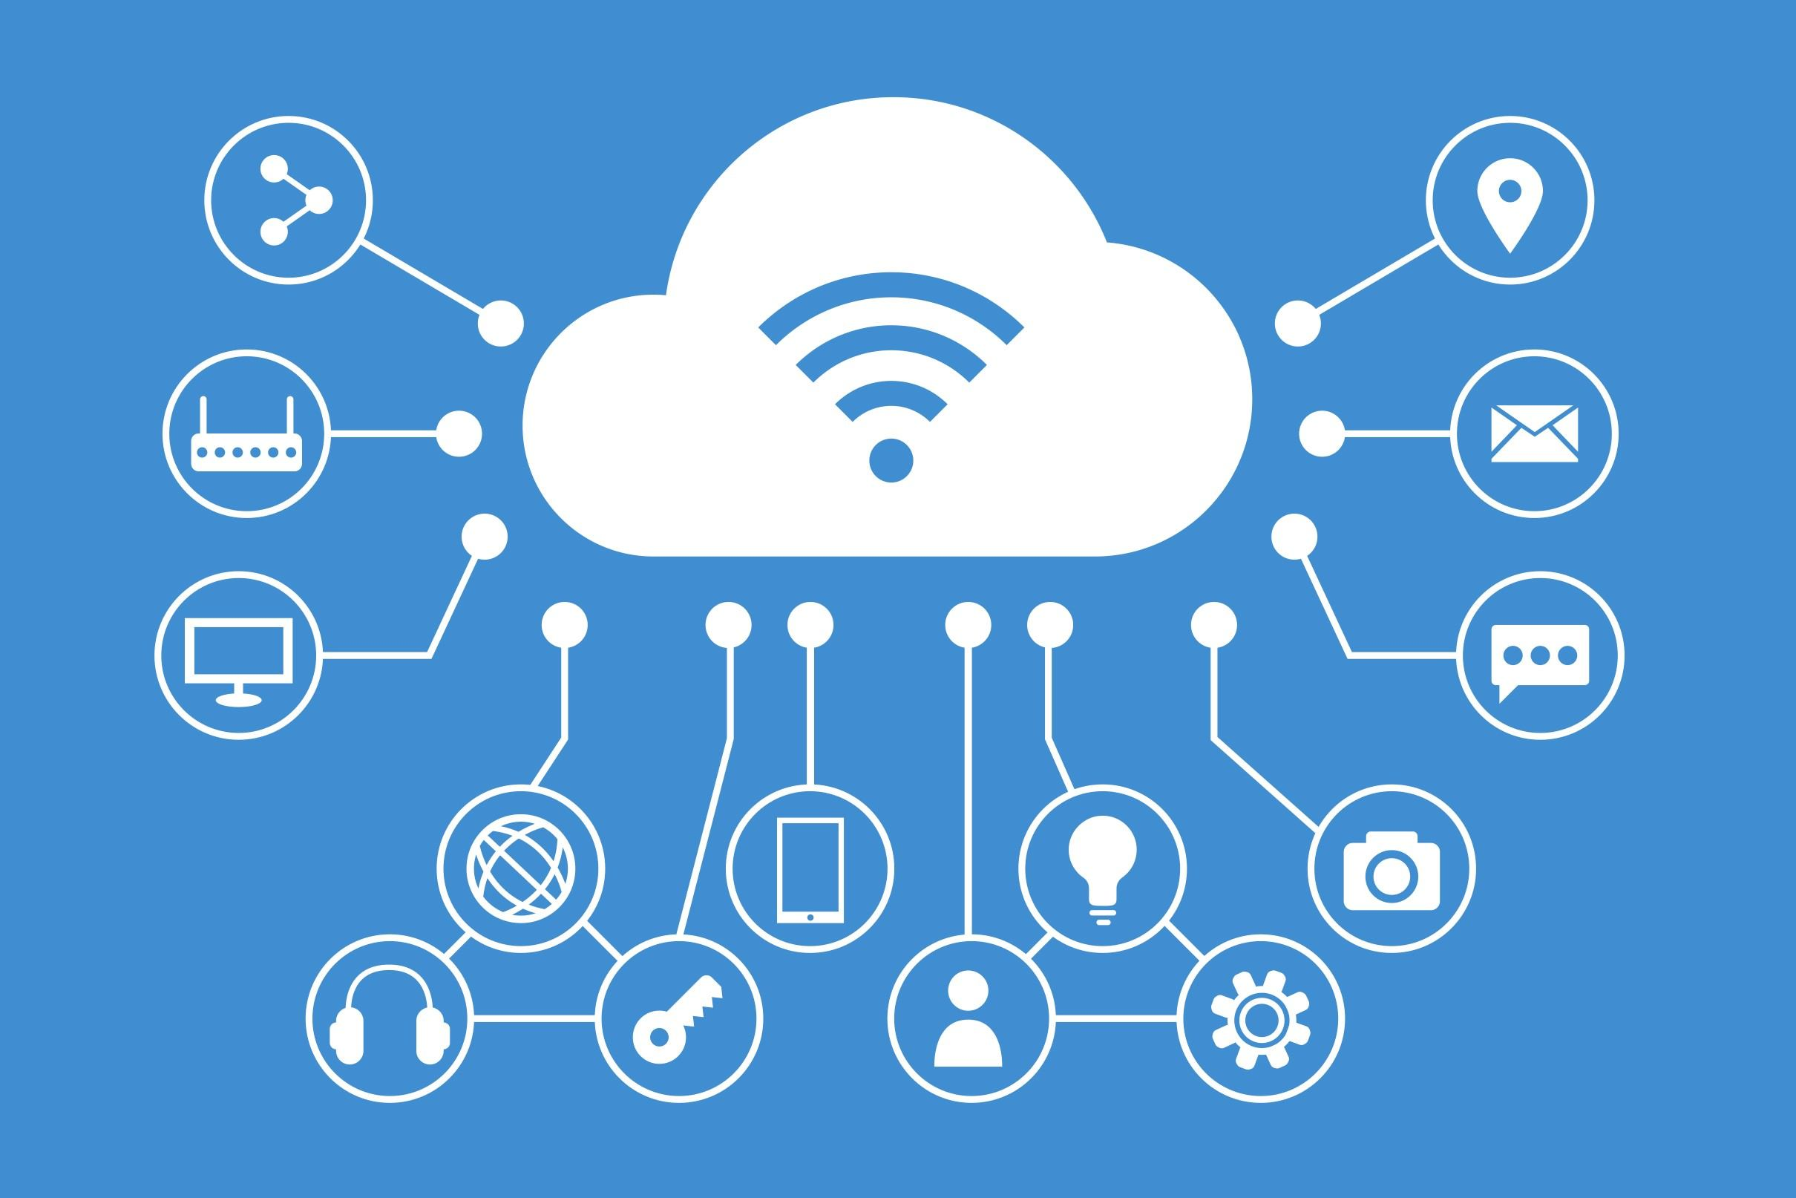
CLOUD COMPUTING - Origine et définitions
« Le cloud computing, en français l'informatique en nuage […] consiste à exploiter la puissance de calcul ou de stockage de serveurs informatiques distants par l'intermédiaire d'un réseau, généralement Internet. » (Wikipédia)

Slide 5
CLOUD COMPUTING - Origine et définitions
L’idée de cloud computing remonte aux années 50, bien avant qu’on n’utilise le terme « Cloud Computing ». À cette époque, les utilisateurs accédaient depuis leurs terminaux à des applications fonctionnant sur des systèmes centraux, qui correspondaient aux ancêtres des serveurs du cloud. Les architectes de réseaux schématisaient Internet par un nuage dans leurs croquis. En anglais, on parlait alors de « the cloud », ce qui signifiait à peu de chose près Internet.

Slide 6



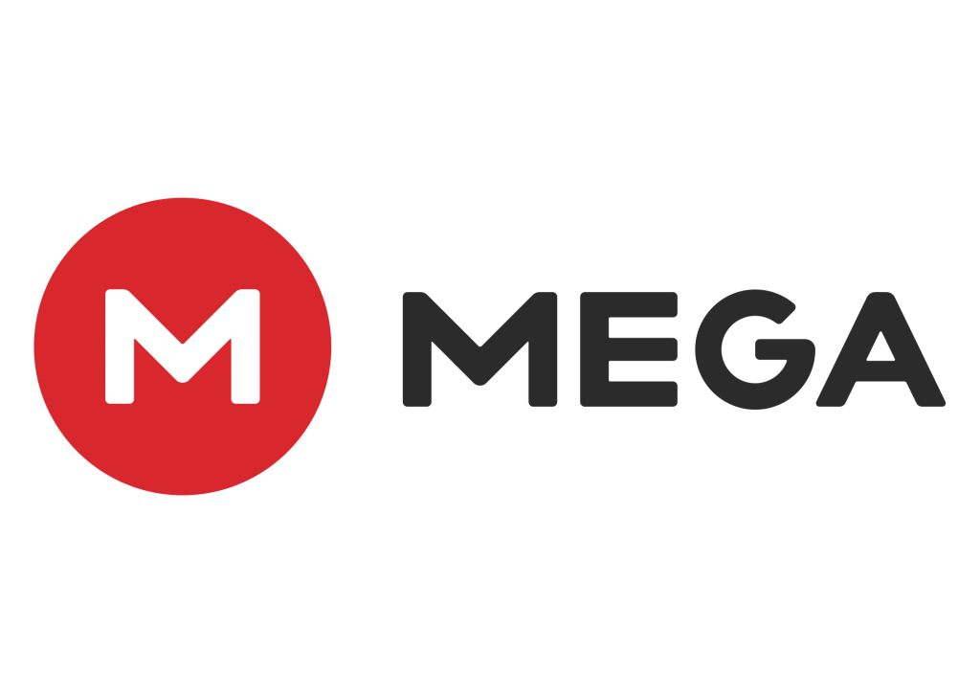


CLOUD COMPUTING - Origine et définitions
Voici une liste non exhaustive de fournisseurs de cloud :

Slide 7
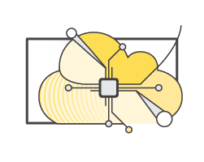
Les différents types de cloud - cloud public
Le plus populaire
Services fournis dans un environnement virtualisé (utilisant les ressources physiques de machines en réseau)
Fournit des services à des clients multiples en utilisant la même infrastructure partagée.
Propose différents types de services.

Slide 8
Les différents types de cloud - cloud PUBLIC
Simplicité
Souplesse
Coûts réduits
évolution

Slide 9
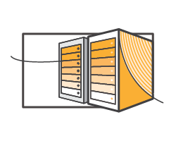
Les différents types de cloud - cloud privé
Constitué d'un environnement distinct & sécurisé dédié à un seul client.
Services fournis dans un environnement virtualisé (utilisant les ressources physiques de machines en réseau).

Slide 10
Les différents types de cloud - cloud privé
confidentialité
Davantage de contrôle
Efficacité en termes de coûts et d'énergie
Davantage de fiabilité
Cloud Bursting

Slide 11
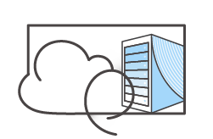
Les différents types de cloud - cloud hybride
Utilise à la fois cloud privé et cloud public
Plus avantageux en coût et en évolution
Cloud public + Cloud privé = Maximisation de l’efficacité

Slide 12
Les différents types de cloud - cloud hybride
Extensibilité
Avantages en termes de coûts
Sécurité
Flexibilité

Slide 13
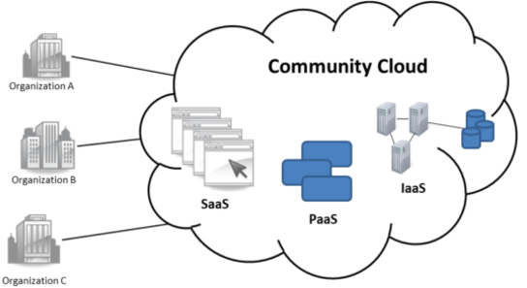
Les différents types de cloud - cloud Communautaire
Permet à plusieurs entreprises qui partagent les mêmes préoccupations de partager l’ensemble des ressources et d’avoir accès aux mêmes données.
Généralement hébergé en externe mais peut être également hébergé en internet par un des membres du Cloud.

Slide 14
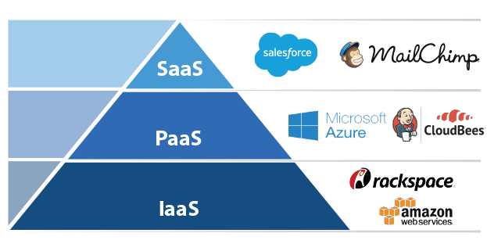
Les différents types de service – niveaux de contrôle
-
Contrôle
SaaS : Client final
PaaS : Développeurs
IaaS : Administrateurs système
+

Slide 15
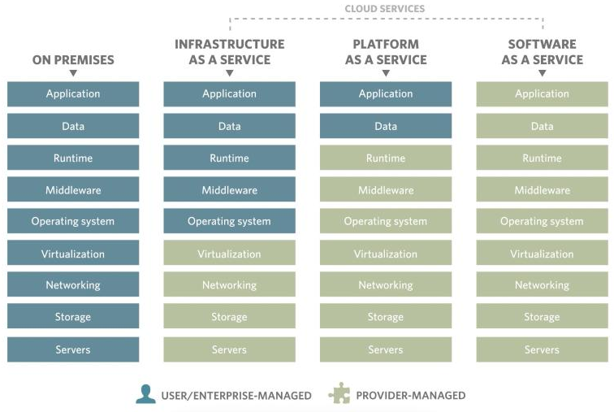
Les différents types de service – niveaux de contrôle
*
Cette image explique le degré de contrôle et de gouvernance des trois pirncipaux services du Cloud Computing ainsi que l’auto-hébergement.
*AUTO-HEBERGEMENT

Slide 16
Les différents types de service – Paas
Platform as a Service (PaaS)
Fournit la plateforme et l'environnement informatique nécessaire aux développeurs pour mettre en place leurs différents services et applications sur Internet.
Hébergé dans le Cloud et les utilisateurs y accèdent simplement, par leur navigateur web.

Slide 17
Les différents types de service – Paas
Exemples de PaaS :
Système d'exploitation
Environnement de script serveur
Système de gestion de bases de données
Logiciel serveur
Support
Stockage
Accès réseau
Outils de design et de développement
Hébergement

Slide 18
Les différents types de service – saas
Software as a Service (ou logiciel à la demande)
Héberge des applications dans le Cloud et peuvent être utilisées pour un large éventail de tâches, tant par les personnes privées que par les organisations.
Permet aux clients d'avoir accès à des applications logicielles sur Internet.

Slide 19
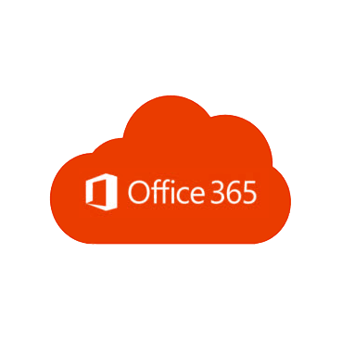
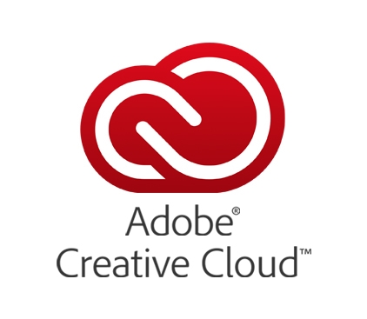

Les différents types de service – saas
Salesforce, Slack, Office365 et Adobe Creative Cloud sont des exemples de SaaS.

Slide 20
Les différents types de service – Iaas
Infrastructure As A Service (IaaS)
Ressources et matériel informatique virtualisés.
Propose des offres telles que l'espace serveur, des connections réseau, la bande passante et les adresses IP.
Ressources hardware physiques sous la responsabilité du fournisseur de services Cloud. Parallèlement, l'accès aux composants virtualisés est fournit à l'entreprise afin que celle-ci puisse construire ses propres plateformes IT.
Utilisé par les entreprises pour créer des solutions informatiques à des coûts avantageux et évolutives.
Les entreprises ont tout loisir d'utiliser les ressources Cloud, IaaS, en fonction de leurs besoins et au gré des évolutions de leurs opérations et de leurs développements ; plutôt que d'acquérir, installer et intégrer elles-mêmes le matériel.

Slide 21
Les différents types de service – Iaas
Infrastructure de l'entreprise
Hébergement Cloud
Virtual Data Centers

Slide 22
Les différents types de service – Faas & Caas
Function As A Service (FaaS)
Fournit une plateforme qui permet au client de développer, lancer et gérer des applications et logiciels sans se soucier de la l’infrastructure et de sa maintenance.
Container As A Service (CaaS)
Fournit une plateforme qui permet de télécharger, exécuter, gérer des containers, clusters et applications et logiciels en utilisant l’API ou l’interface web d’un fournisseur.

Slide 23

Avantages du cloud computing
Usage simplifié :
accès instantané n’importe où, n’importe quand
maintenance faite par le fournisseur
pas d’engagement.
Coûts réduits :
pas d’investissement
pas de coût de maintenance
on paye uniquement pour ce qu’on consomme.
Haute disponibilité : garantie sur la disponibilité des services (entre 98 et 99,99% du temps)
Garantie du fournisseur sur la sécurité : le fournisseur se charge de la sécurité (cyberdéfense, répliction des données etc)

Slide 24

Inconvénients du cloud computing
Disponibilité : problème d’accès si la connexion internet est instable.
Sécurité et intégrité des données :
les lois différentes sur la protection des données.
le cloud peut être victime d’attaques cyberpirates
les entreprises ne savent pas quelles mesures les fournisseurs prennent pour leur sécurité (dépendance).
Ecologie : émission de gaz à effet de serre non négligeable.

Slide 25
Choisir son fournisseur
Connaître ses besoins techniques et fonctionnels => le but est d’optimiser les coûts et performances.
La criticité de l’application et la disponibilité attendue :
Niveau de disponibilité de 99 à 99,999%, quel temps d’interruption de service peut-on subir sans risque majeur pour l’activité de l’entreprise ?
L’application est-elle critique ?
Le coût/le budget alloué
La sensibilité des données à héberger
Le support et l’accompagnement de l’hébergeur
La supervision des infrastructures (matériel et logiciel)
Les ressources des VM (puissance de calcul…)

Slide 26
Choisir son fournisseur
La sécurité des données et la localisation des datacenters
Certains pays (ex: les Etats-Unis) ont donné à l’Etat le droit d’accéder aux données personnelles des utilisateurs sans accord des entreprises et utilisateurs concernés.
Choisir un service à proximité pour une application sensible est préférable
La disponibilité de service sur le cloud (SLA)*
Quel est l’engagement contractuel de l’hébergeur sur la disponibilité des services hébergés ?
Quelles sont les garanties que le fournisseur proprose ?
* SLA : Service Level Agreement (Contrat de Service)

Slide 27
Choisir son fournisseur
La performance de l'infrastructure cloud
Quelle performance lors de montée en charge ?
Quelles sont caractéristiques et les ressources maximales par VM ?
La continuité de service et résilience informatique
Quels sont les risques de pertes de données ? Que prévoit le fournisseur pour répondre à ce problème ?
L'accompagnement du fournisseur cloud
Le prestataire est-il joignable 24/7 via plusieurs plateformes (téléphone, mail…) ?
Le fournisseur est-il prêt à collaborer, conseiller et soutenir l’entreprise cliente ?

Slide 28
Le cloud computing à l’heure actuelle
93% d’informaticien utiliserait le cloud computing
(source : cabinet de conseil en technologie CITO Research).
95% auraient migré certaines de leurs applications dans le cloud
(source : SolarWinds IT Trends Report 2017).
Ce qui démontre que le cloud est utilisé partout, dans le monde de l’entreprise comme dans la vie quotidienne.

Slide 29
Le cloud computing dans l’avenir
Marché global de 383 milliards prévus pour 2020 contre 246 milliards en 2017.
Une estimation de 73% d’utilisation de solutions SaaS pour les entreprises pour au moins 80% de leurs activités.
Certains fournisseurs se sont lancés dans le Green Cloud pour palier aux problèmes écologiques que génèrent le Cloud Computing.
L’utilisation du Cloud Communautaire est de plus en plus fréquente notamment chez les banques et assurances.
Il semble que le Cloud Computing a encore de bons jours devant lui.

Slide 30

Conclusion
Nous vous remercions d’avoir été attentifs à notre présentation sur le Cloud Computing et espérons avoir répondu à vos interrogations.
N’hésitez pas à poser des questions si vous en avez.

Slide 31
bibliographie
https://www.lebigdata.fr/definition-cloud-computing
https://azure.microsoft.com/fr-fr/overview/what-is-cloud-computing/
https://aws.amazon.com/fr/what-is-cloud-computing/
https://www.infoworld.com/article/2683784/what-is-cloud-computing.html
https://www.salesforce.com/fr/learning-centre/tech/cloudcomputing/
https://www.greenit.fr/2012/11/15/le-cloud-computing-n-est-pas-ecologique/
https://www.pcmag.com/article/256563/what-is-cloud-computing
https://www.lenovo.com/us/en/faqs/pc-life-faqs/what-is-cloud-computing/
https://www.lifewire.com/what-is-cloud-computing-817770
https://azure.microsoft.com/fr-fr/overview/what-is-a-public-cloud/
https://azure.microsoft.com/fr-fr/overview/what-is-a-public-cloud/
https://www.interoute.fr/what-cloud-hosting/
https://www.lebigdata.fr/caas-definition/
https://www.lebigdata.fr/faas-definition/

Slide 32
bibliographie
https://www.lebigdata.fr/cloud-hybride-tout-savoir/
https://azure.microsoft.com/fr-fr/overview/what-is-paas/
1https://azure.microsoft.com/fr-fr/overview/what-is-serverless-computing/
https://azure.microsoft.com/fr-fr/overview/what-is-saas/
https://azure.microsoft.com/fr-fr/overview/what-is-iaas/
https://fr.wikiversity.org/wiki/Cloud_computing_et_entreprise/Avantages_et_Limites_du_Cloud_computing
https://gl-depannage-informatique.fr/?p=15/
https://www.petite-entreprise.net/P-3714-83-G1-le-cloud-computing-les-avantages-et-les-inconvenients.html
https://www.openhost-network.com/criteres-choix-fournisseur-cloud/
https://www.lebigdata.fr/cloud-computing-2019
https://www.esds.co.in/blog/past-present-future-cloud-computing/#sthash.yp4KS2pN.dpbs
https://thenewstack.io/on-the-future-of-cloud-computing/
https://www.hebergeurcloud.com/7-predictions-lavenir-cloud-computing/
https://www.lebigdata.fr/definition-iaas
https://www.lebigdata.fr/definition-paas
https://www.lebigdata.fr/definition-saas

